Slide 1

Факультет цифровых трансформаций
Отчет по практической работе № 2
Решение задачи линейного программирования Симплекс-методом
По дисциплине: Технологии поддержки принятия решений на финансовых рынках
Студента группы J42113
Потапова Ивана Алексеевича

Slide 2

Цель работы и постановка задачи
Целью работы является отработка навыков решения задачи линейного программирования (ЗЛП) с помощью Симплекс-метода.
Постановка задачи
Разработка на языке программирования высокого уровня (Python) программы для ЭВМ, которая решает задачу линейного программирования (поиск минимума или максимума линейной функции конечного числа переменных при условии, что переменные удовлетворяют конечному числу ограничений, имеющих вид линейных уравнение или неравенств) Симплекс-Методом.

Slide 3
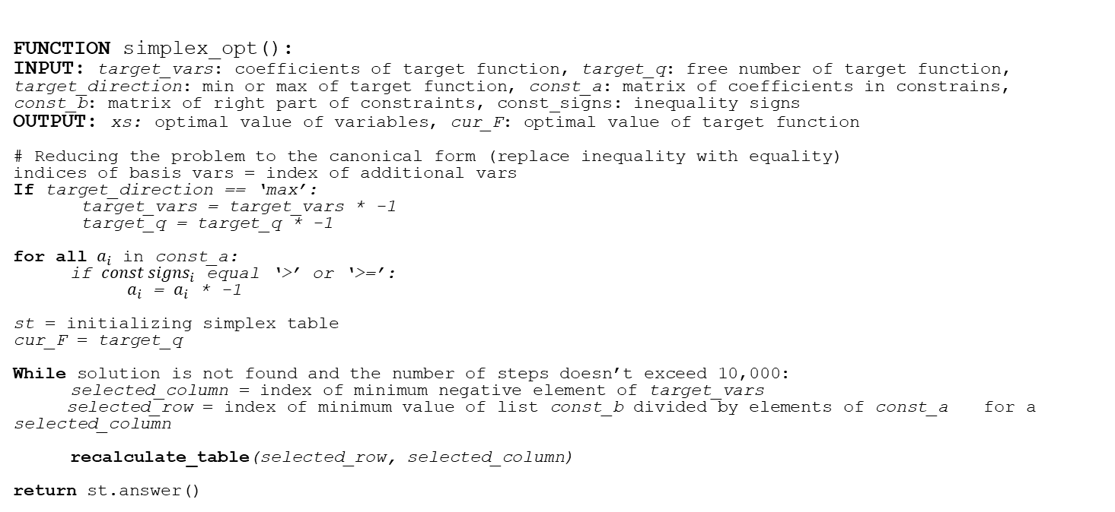
Алгоритм решения задачи
FUNCTION simplex_opt():
INPUT: target_vars: coefficients of target function, target_q: free number of target function, target_direction: min or max of target function, const_a: matrix of coefficients in constrains, const_b: matrix of right part of constraints, const_signs: inequality signs
OUTPUT: xs: optimal value of variables, cur_F: optimal value of target function
# Reducing the problem to the canonical form (replace inequality with equality)
indices of basis vars = index of additional vars
If target_direction == ‘max’:
target_vars = target_vars * -1
target_q = target_q * -1
for all $a_{i}$ in const_a:
if ${const signs}_{i}$ equal ‘>’ or ‘>=’:
$a_{i}$ = $a_{i}$ * -1
st = initializing simplex table
cur_F = target_q
While solution is not found and the number of steps doesn’t exceed 10,000:
selected_column = index of minimum negative element of target_vars
selected_row = index of minimum value of list const_b divided by elements of const_a for a selected_column
recalculate_table(selected_row, selected_column)
return st.answer()

Slide 4
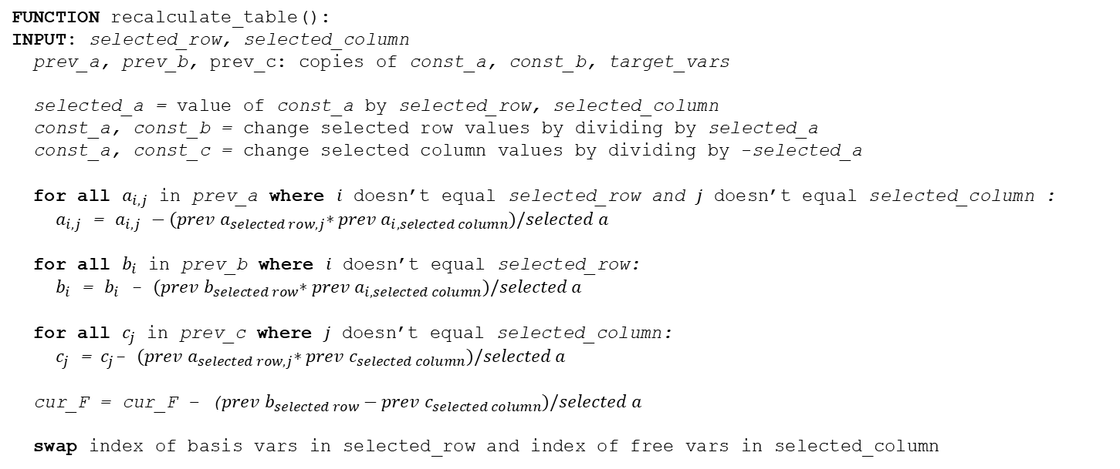
Алгоритм решения задачи
FUNCTION recalculate_table():
INPUT: selected_row, selected_column
prev_a, prev_b, prev_c: copies of const_a, const_b, target_vars
selected_a = value of const_a by selected_row, selected_column
const_a, const_b = change selected row values by dividing by selected_a
const_a, const_c = change selected column values by dividing by -selected_a
for all $a_{i,j}$ in prev_a where $i$ doesn’t equal selected_row and $j$ doesn’t equal selected_column :
$a_{i,j}$ = $a_{i,j }−{(prev a}_{selected row,j}∗{prev a}_{i,selected column})/selected a$
for all $b_{i}$ in prev_b where $i$ doesn’t equal selected_row:
$b_{i}$ = $b_{i}$ - ${(prev b}_{selected row}∗{prev a}_{i,selected column})/selected a$
for all $c_{j}$ in prev_c where $j$ doesn’t equal selected_column:
$c_{j}$ =$c_{j}$- ${(prev a}_{selected row, j}∗{prev c}_{selected column})/selected a$
cur_F = cur_F – (${prev b}_{selected row}−{prev c}_{selected column})/selected a$
swap index of basis vars in selected_row and index of free vars in selected_column

Slide 5
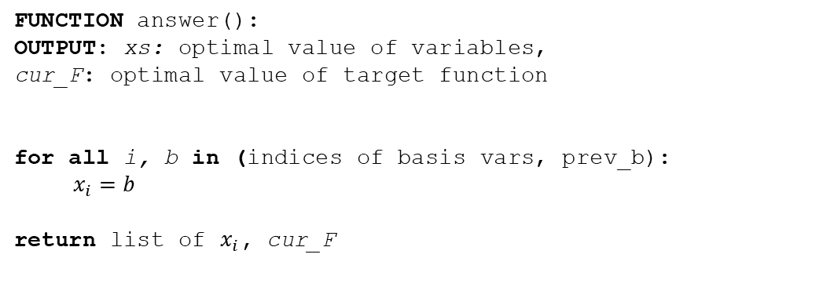
Алгоритм решения задачи
FUNCTION answer():
OUTPUT: xs: optimal value of variables,
cur_F: optimal value of target function
for all i, b in (indices of basis vars, prev_b):
$x_{i}=b$
return list of $x_{i}$, cur_F

Slide 6
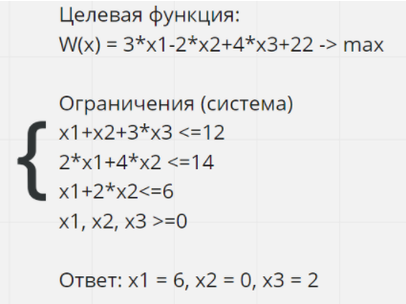
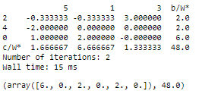
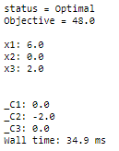
Демонстрация работы программы
Исходная задача
Результаты работы программы
Результаты работы решения PuLP
На примере данной задачи произведено сравнение результатов собственной программы и решения с помощью библиотеки PuLP, которые оказались одинаковыми. Также приведено время решения. Работа библиотеки PuLP заняла в 2 раза больше времени, но это только для данного случая (существует много вариантов закодировать решение с помощью PuLP, которые, возможно, будут более оптимизированы)

Slide 7
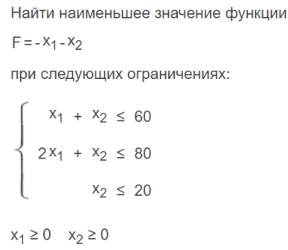
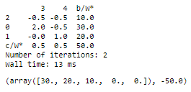
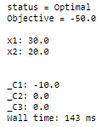
Демонстрация работы программы
Исходная задача
Результаты работы программы
Результаты работы решения PuLP
Аналогично предыдущему примеру построено решение для другой задачи. Снова собственная программа отработала быстрее и результаты сошлись.

Slide 8
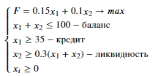
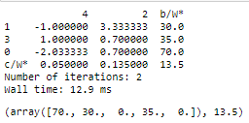
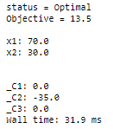
Задача о банке
Cобственные средства банка в сумме с депозитами составляют 100 млн. долл. Часть этих средств, но не менее 35 млн. долл. должна быть размещена в кредитах. Доходность кредитов с1 = 15%, а доходность ценных бумаг с2 = 10%.
Кредиты являются неликвидными активами банка, так как в случае непредвиденной потребности в наличность обратить кредиты в деньги без существенных потерь невозможно. Другое дело ценные бумаги (особенно государственные). Их можно в любой момент подать, получив некоторую прибыль, или, во всяком случае, без большого убытка. Поэтому существует правило, согласно которому коммерческие банки должны покупать в определенной пропорции ликвидные активы – ценные бумаги, чтобы компенсировать неликвидность кредитов. В нашем примере ликвидное ограничение таково: ценные бумаги должны составлять не менее 30% средств, размещенных в кредитах и ценных бумагах.
Результаты работы программы
Результаты работы решения PuLP

Slide 9
Вывод
Симплекс-метод является универсальным методом решения канонической задачи линейного программирования (КЗЛП).
Симплекс-метод позволяет эффективно найти оптимальное решение, избегая простого перебора всех возможных угловых точек. Основной принцип метода: вычисления начинаются с какого-то «стартового» базисного решения, а затем происходит поиск решений, «улучшающих» значение целевой функции.

